Slide 1
i m a
Intelligent magic audio
MS2
Notes:
Willkommen zum ”ima” (hoffentlich Arbeitstitel)

Slide 2



Neuronales Netz auf einem STM32
Training des NN anhand getaggter Daten
Trainiertes NN
in Google Colab
NN auf STM32
mittels Cube.AI konvertiert
Notes:
Leon

Slide 3
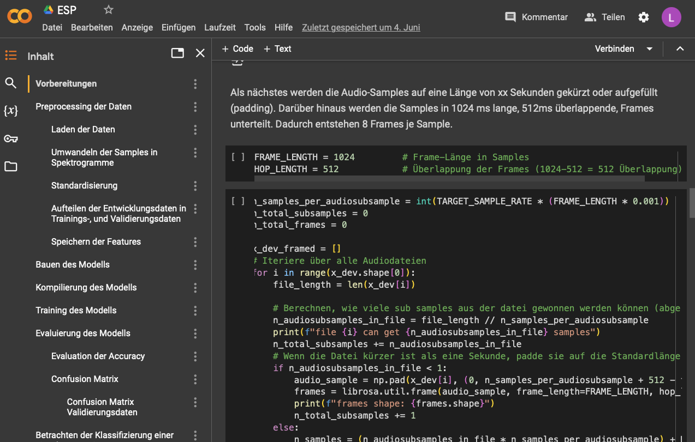
Training des Neuronales Netzes
Training des NN anhand getaggter Daten
Notes:
Leon

Slide 4
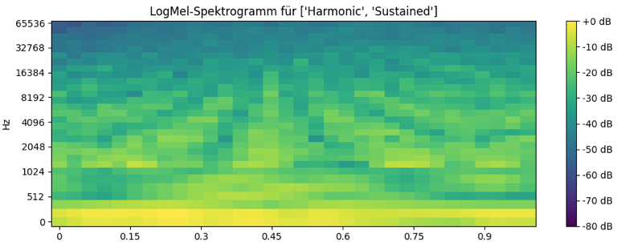
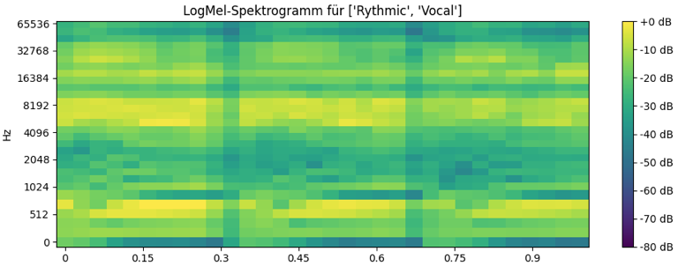
Training des Neuronalen Netzes

Slide 5
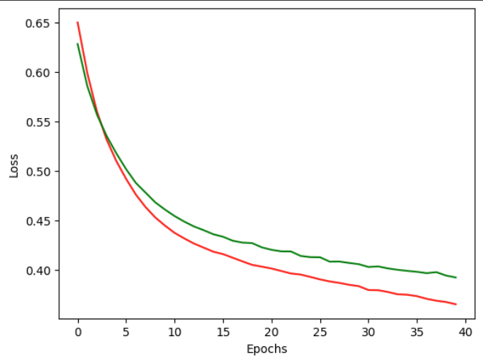
Validierung des Neuronales Netzes
Loss Trainingsdaten
Loss Validierungsdaten

Slide 6
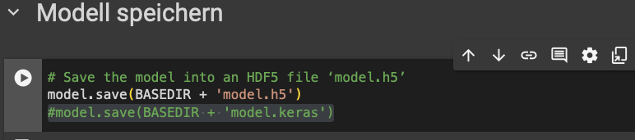
Übertragen des Neuronales Netzes
Trainiertes NN
in Google Colab

Slide 7
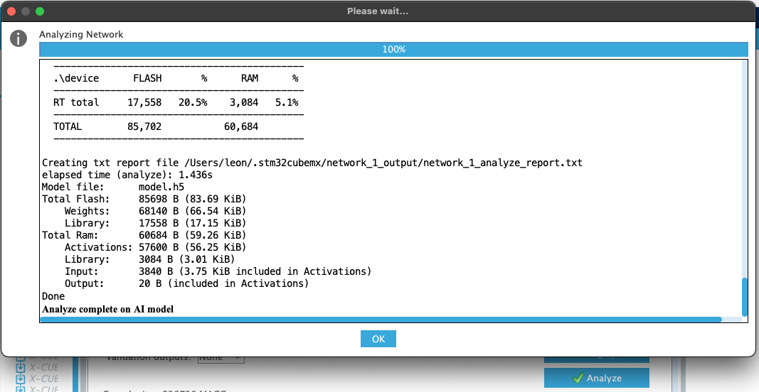
Übertragen des Neuronales Netzes
NN auf STM32
mittels Cube.AI konvertiert

Slide 8





Ablauf der Klassifikation
Preprocessing des Samples
Generieren der Spektrogramme
Initialisieren des NN
Klassifizieren der Spektrogramme

Slide 9
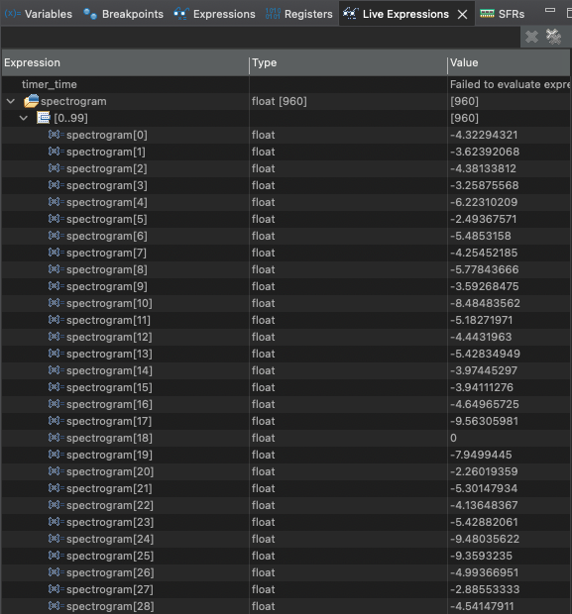
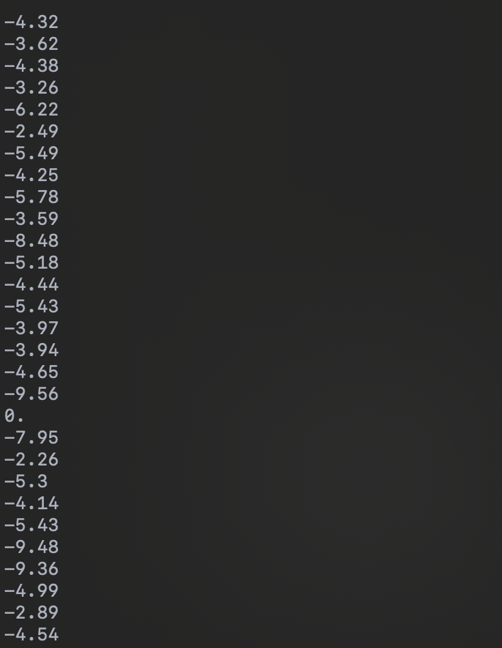
Validierung des NN auf dem STM32

Slide 10




Ablauf der Klassifikation
Preprocessing des Samples
Generieren der Spektrogramme
Initialisieren des NN
Klassifizieren der Spektrogramme

Slide 11
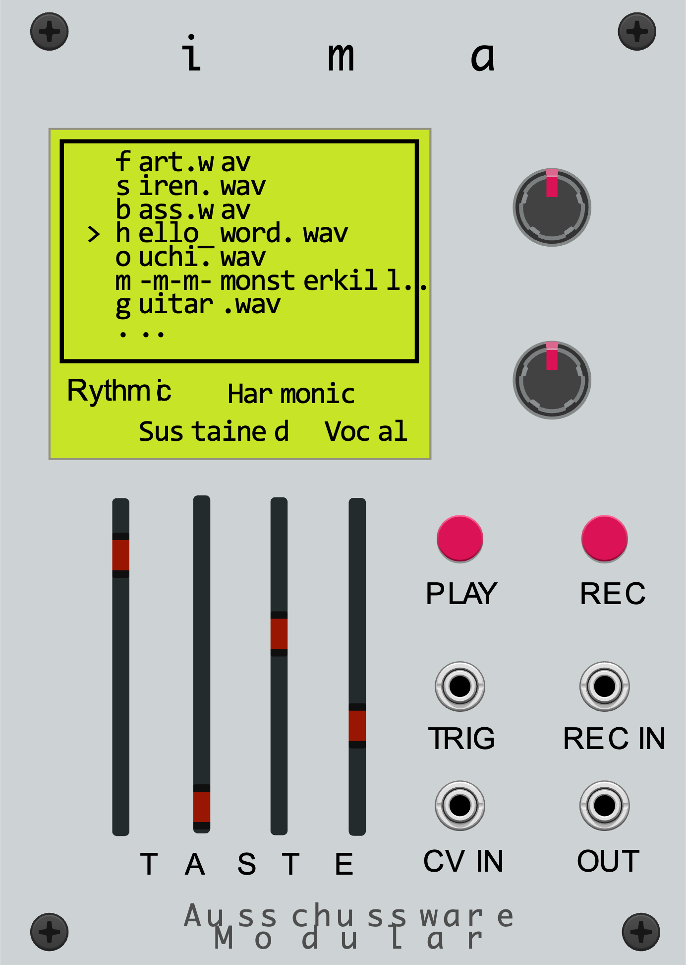
Interface

Slide 12








UX Cycle
Settings
Listing
Selection
Sound
Notes:
Neuronales Netz als erstes
Fader als Settings für das Listing
Ausgabe einer Liste von Samples Anhand der Prozetuellen Übereinstimmung
Encoder als Selection
Navigation im Menü
Auswahl des Samples
4. Soundausgabe über Audio Codec

Slide 13
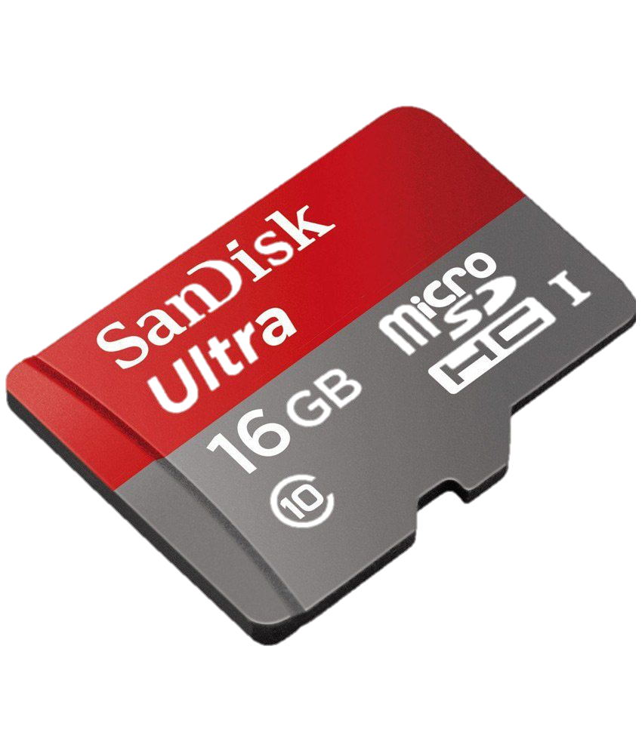
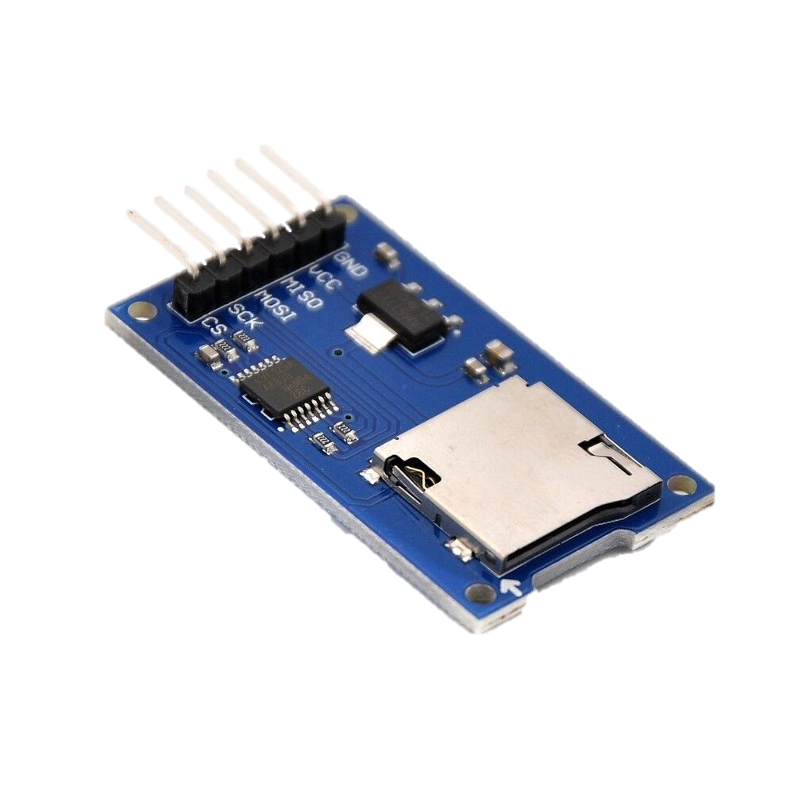
SD-Card
Erster Versuch über SPI
File System auf Basis von FatFS
Funktioniert für Sound wiedergabe zu langsam
Umstieg auf SDIO mit neuem SD-Kartenreader
Notes:
- Ansteuerung der SD-Karte über einen SD-Kartenleser via SPI
Fat FS in eingebetteten Systemen eine häufig Verwendete Implemetierung des Fat Dateisystems
Selbst geschriebener Treiber funktioniert implementiert
- Ausfühung eines Testprotokolls.
- Mounten des Dateisystems
- SD-Karten-Freespace
- Lesen einer Datei
- Schreiben einer Datei
- Dismounten des Dateisystems
Problem Verwendung falscher Karte durch Debugging und Testing rausgefunden
Trotzdem zu langsam für Soundausgabe aufgrund zu kleiner Buffergröße (Durch Testing rausfinden können)
Umstieg auf effzienteres SDIO einfache Impl mit neuen SD Card Reader

Slide 14
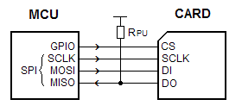
SPI

Slide 15
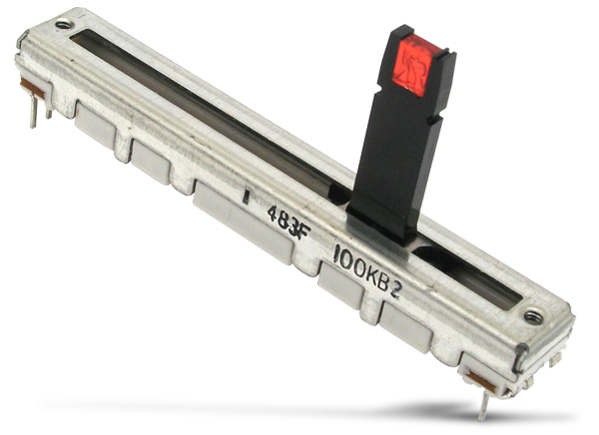
Fader / ADC
ADC um die Werte zwischen 0-4096
auzulesen
Mit DMA Modus Circular
und Buffergröße WORD
Unterstützt die Filterung der Sampels
Notes:
-Der ADC tastet Analoge Signale und speichert sie als binäre Daten ab, welche die Spannung am analogen Eingang im Verhältnis zur Referenzspannung darstellen
- Ein 12 Bits ADC
Schwankende Werte und Rauschen in den ADC-Ausgaben.
Lösung mit Glättung: Der DMA holt die Werte Circular in einen Buffer diese Werte werden auf Addiert und es wird ein Mittelwert gebildet
Allgemein unterstützt der Filterung der Sampels aus dem Look Up Table.
Die Werte werden mit den aus dem Look Up Table vergleichen und es wir eine Liste von Sample auf dem Display wiedergegeben

Slide 16
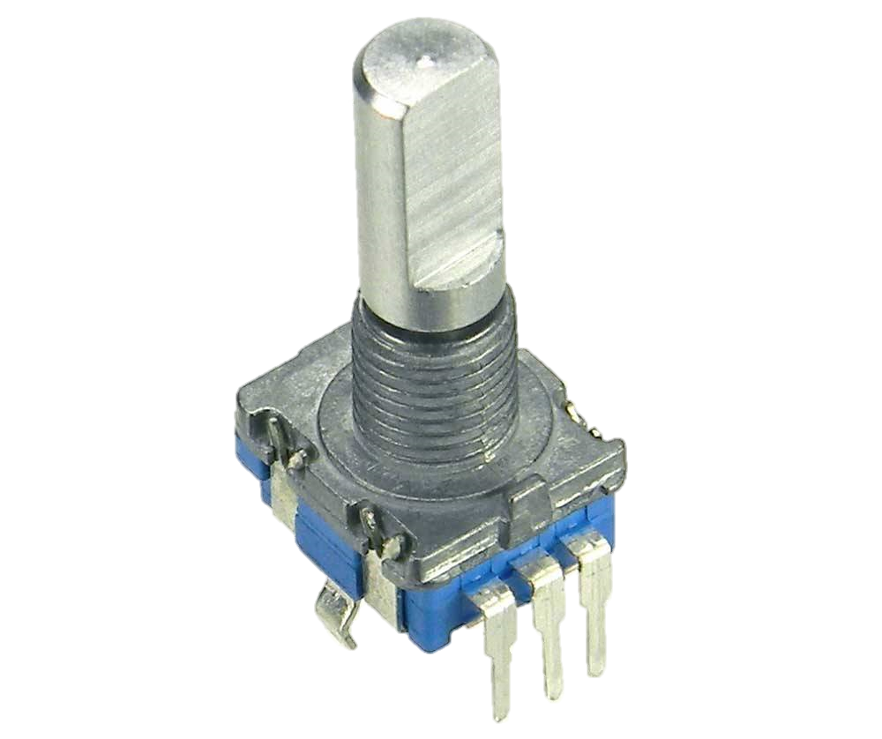
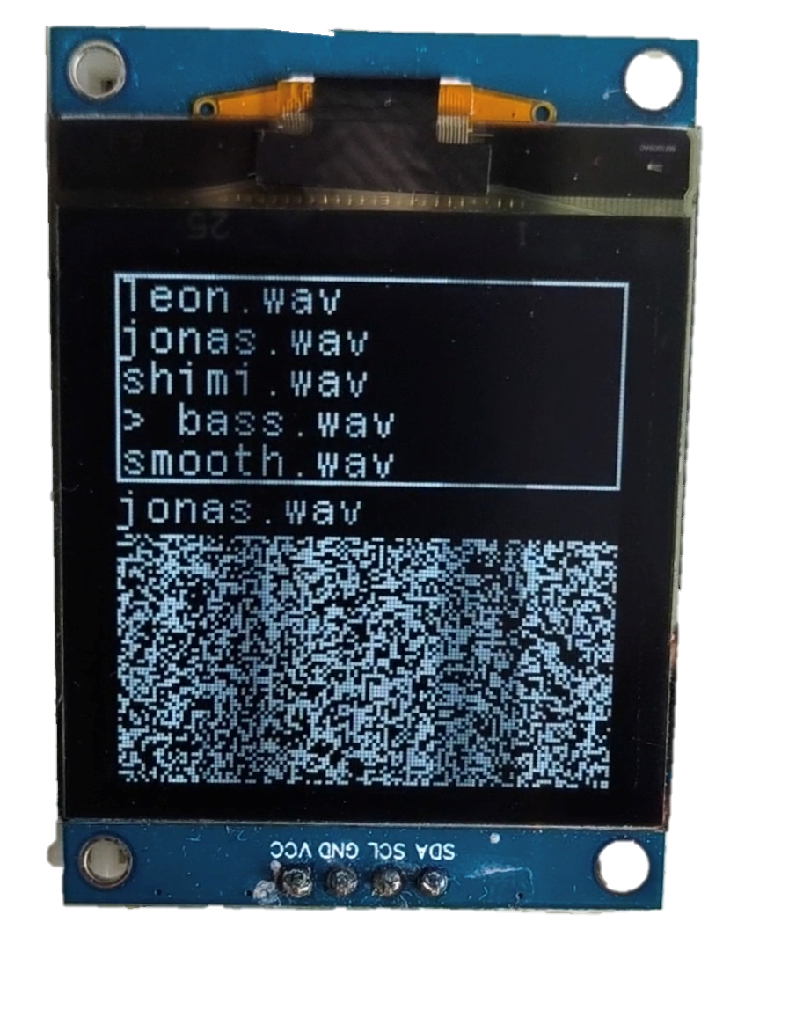
Encoder und Bildschirm
Interrupt Basiert
Entprellung des Encoders
Übertragung über I²C
Notes:
Dient zu Navigierung zwischen verschiedenen Dateien im Menü auf dem OLED-Display.
Durch Drehen und Drücken des Encoders werden Interrupts ausgelöst, welche die Funktion `HAL_GPIO_EXTI_Callback` aktivieren.
Drehen nach oben unten ruft Funktionen in Callback auf. Welche den internen Index inkrementieren und dekrementieren und die Position des Pfeils
Drücken des Push Buttons löst `HAL_GPIO_EXTI_Callback` aus und ruft `selectFile(&fm);` auf, um die Datei auszuwählen.
Sorgt für die korrekte Funktion des Encoders durch Auswerten der Pins in `HAL_GPIO_EXTI_Callback` und if()-Abfragen mit Hilfe von einem Timer und einer boolichen debounce Variable.
Herrausforderung ist das verhindern der Prellung:
-Lösung einsatz von Entprellngs Algorhythmen.

Slide 17



Audio Pipeline
SDIO
FatFs
I2S
SD Card
Filesystem
Application
/DSP
Audio Codec
PCM5102a

Slide 18
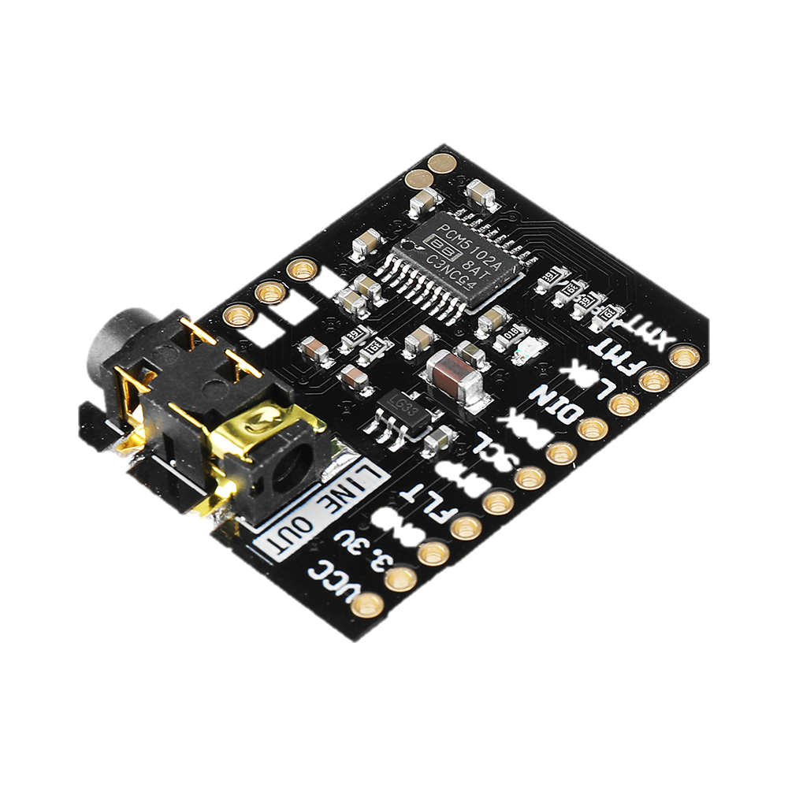
PCM5102A Audio Codec
Agiert als DAC
Speziell für PCM (Pulse-Code Modulation)
I2S Interface

Slide 19
I2S
unidirektionale Übertragung von Audiodaten
3 Clocks (SCK, LCK, BCK, )
SCK: Systemclock - 45MHz
LCK/WS: Wordclock - 44.1kHz * 16Bit * 2
BCK: Bitclock - 44.1kHz * 16Bit
Serielle Daten DIN (L und R Kanal abwechselnd)
Spannungsversorgung VIN, GND

Slide 20


Double Buffering
DMA
DMA Half Cplt
Callback
DMA
liest
liest
Buffer A | Buffer B
Buffer A | Buffer B
liest
liest
DSP
DSP

Slide 21
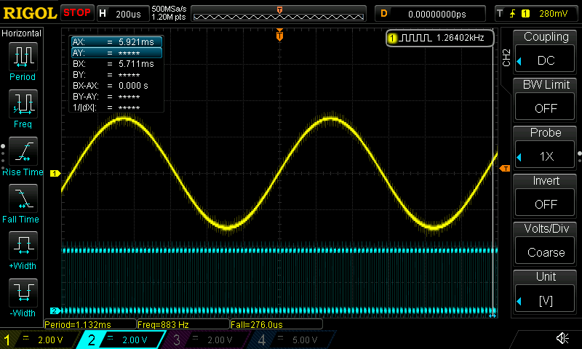
Double Buffering Test
Sinusgenerator
Aus Lookuptable
Müsste 1kHz Sinus generieren
Bisher nicht ganz korrekt

Slide 22

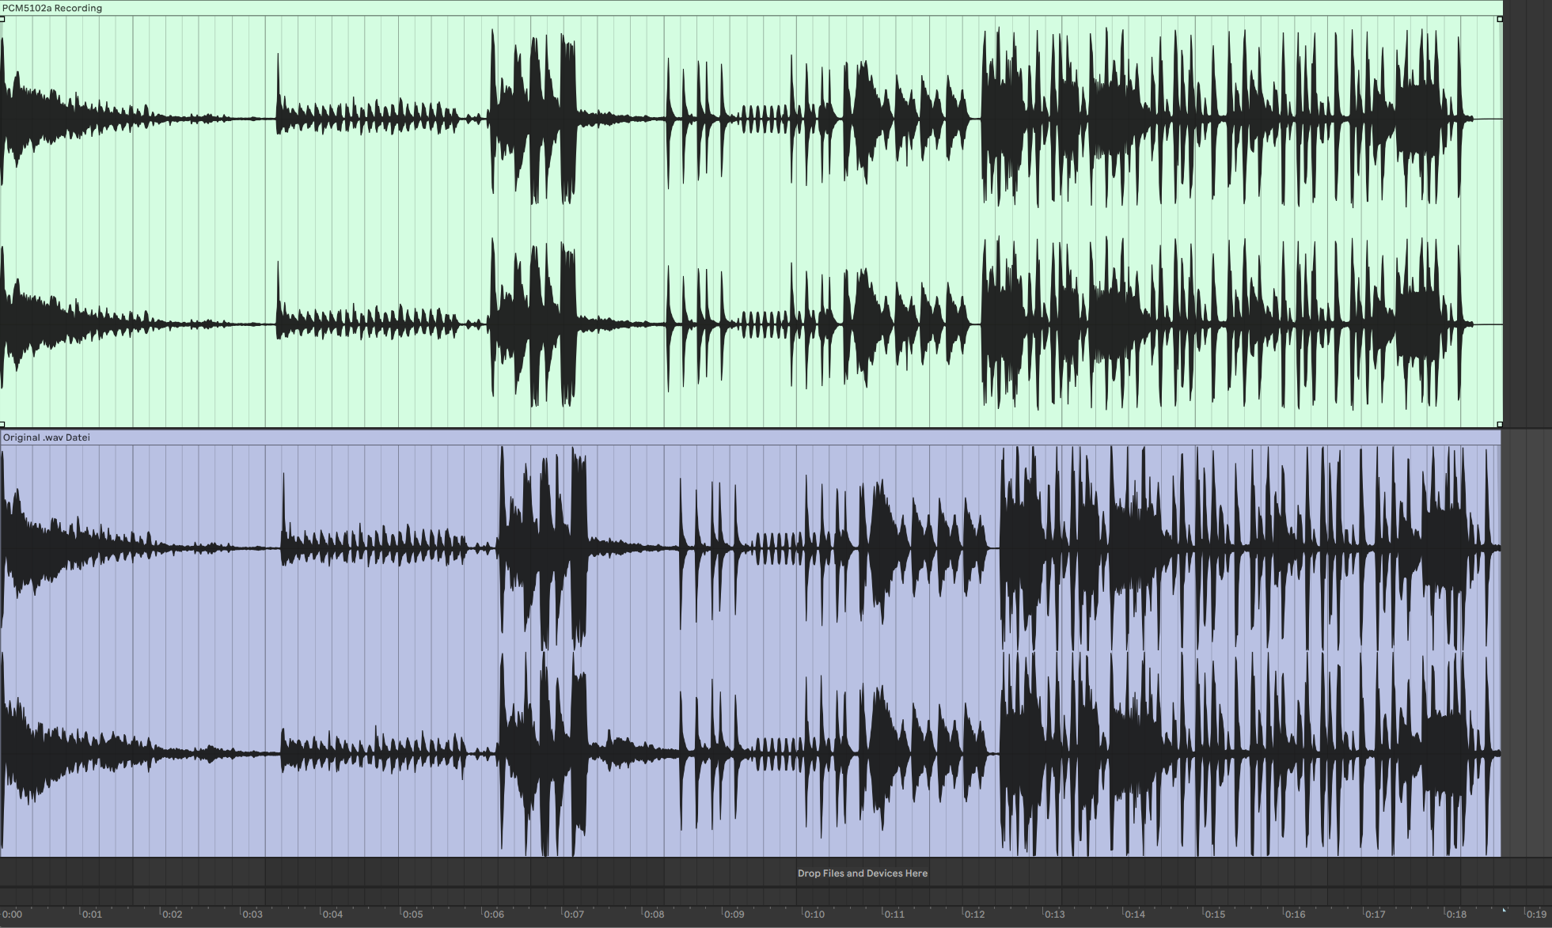
Audio Test
~340 ms Versatz
Vergleich mit Originaldatei
PCM5102a Recording
Original
.wav Datei

Slide 23
Ausblick
Einzelne Komponente des Systems abgesehen von der Klassifizierung funktionieren
Integration aller Komponenten in Zustandsautomat steht aus
F4 Board für Interface und Sound Funktionalität
Umzug auf F7 Board, sobald NN Ergebnisse liefert
Problem mit der Klassifizierung muss behoben werden
Entwicklung des restlichen Systems ist unabhängig von der Funktionalität der Klassifizierung (Workarounds möglich)

Slide 24
Vielen Dank für eure Aufmerksamkeit Happy Patching!
Notes:
Alle zusammen!

